Slide 1
Отчет по учебной практике
Группа 22П-1 Жуйков Иван Денисович

Slide 2
Разработка программного продукта для ГИБДД
Была поставлена задача по созданию программного продукта для ГИБДД:
Создать просматриваемый список о имеющихся водителях и водительских удостоверениях
Для водителя: ФИО, паспорт, телефон, Email.
Для ВУ: Водитель, Номер ВУ, Категории, Срок действия, Статус
Создание библиотек для проверки VIN и номерного знака
Создание окна для добавления, редактирования подробной информации о ДТП
Возможность добавления нового водителя, водительского удостоверения, штрафа
Просмотр статистики

Slide 3
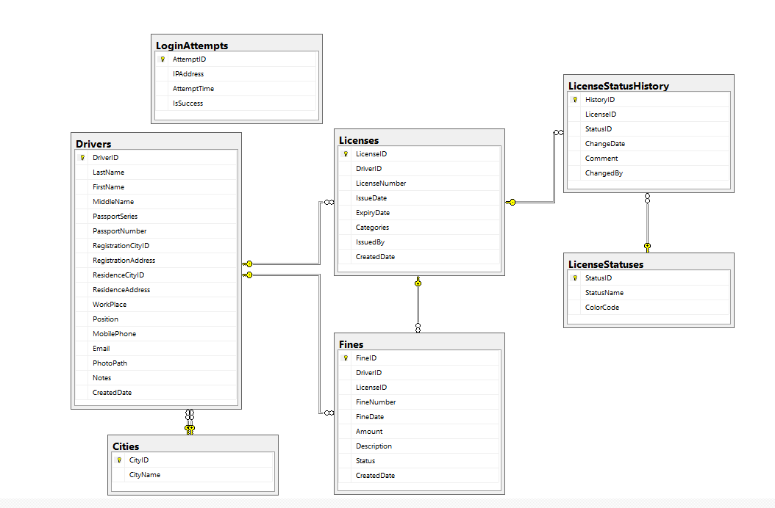
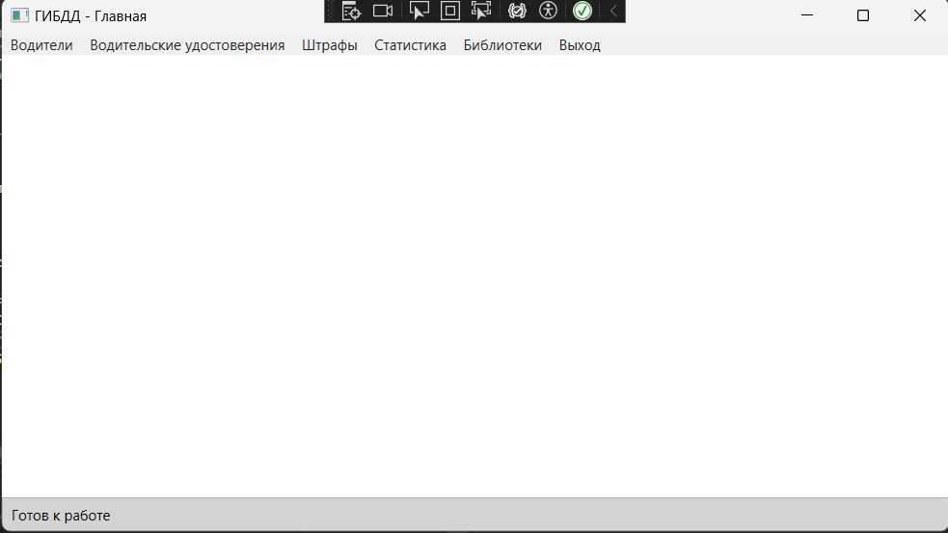
День 1
Разработка базы данных и главного меню программы с интерфейсом

Slide 4
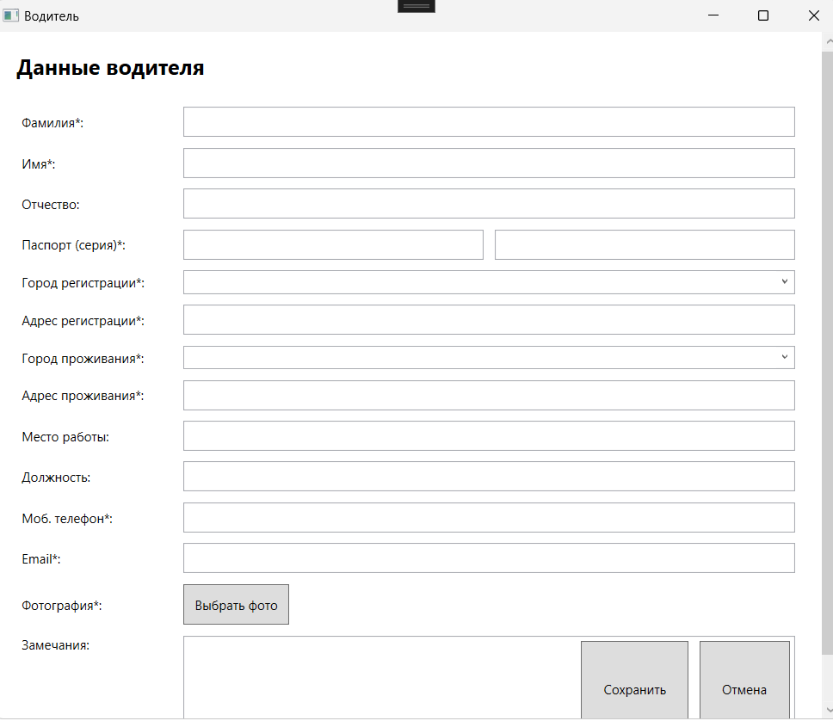
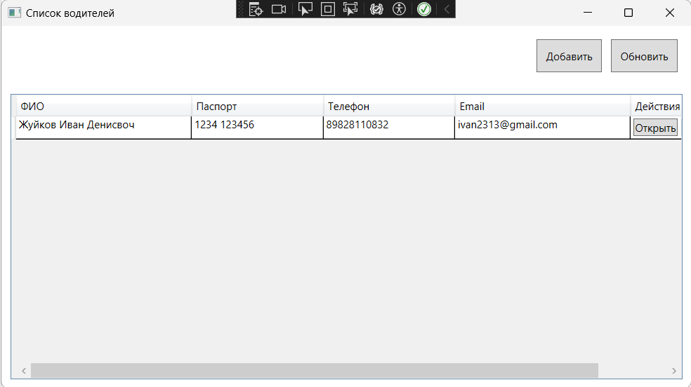
День 1
Создание окон со списком водителей и добавление нового водителя

Slide 5
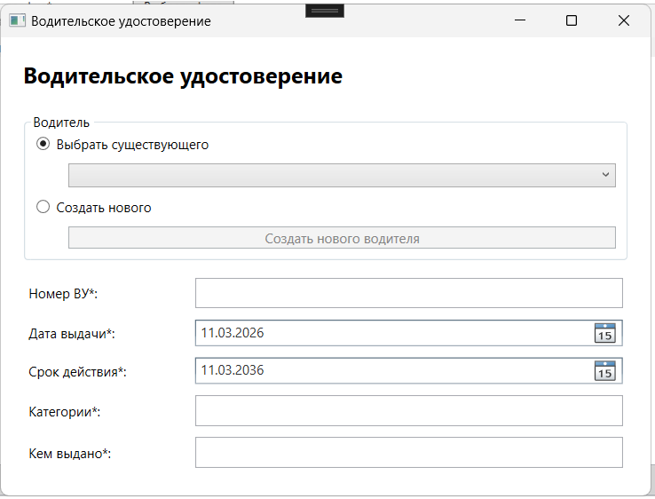
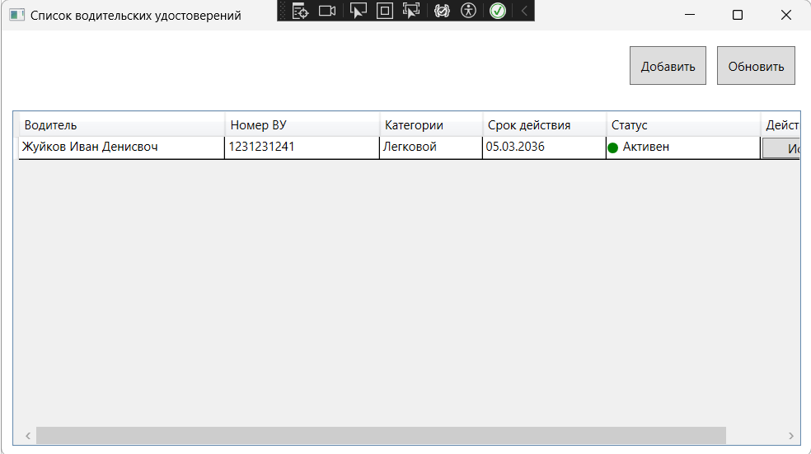
День 1
Создание окон со списком водительского удостоверения и добавлением нового

Slide 6
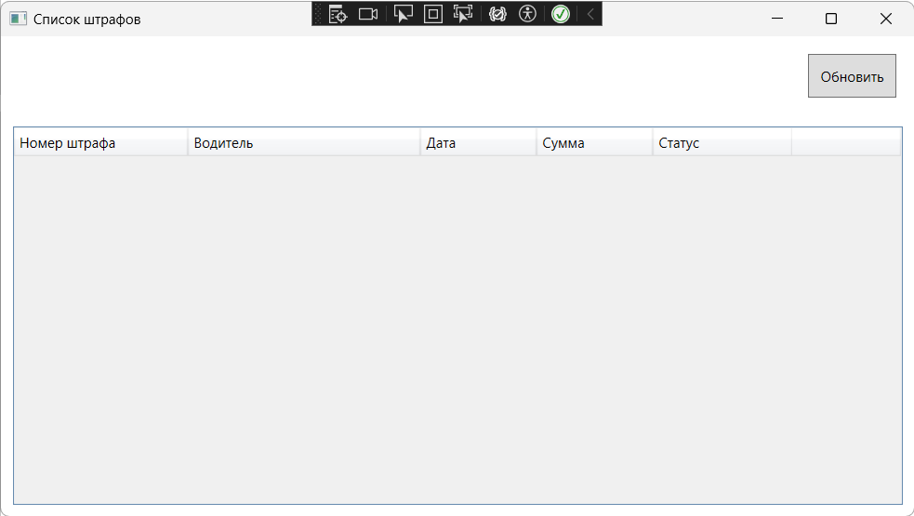
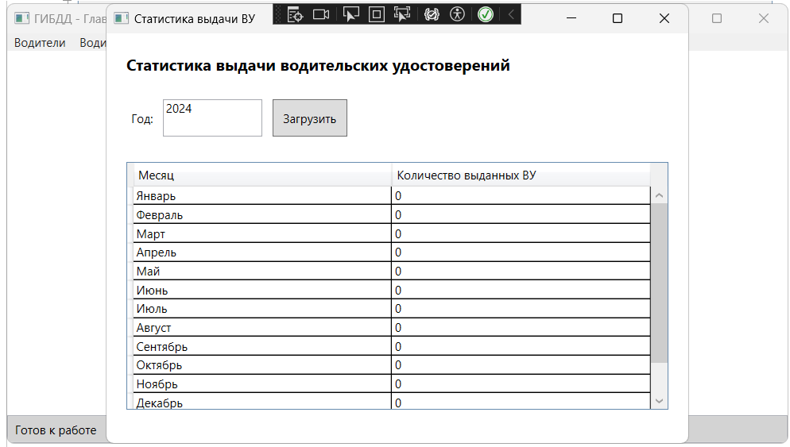
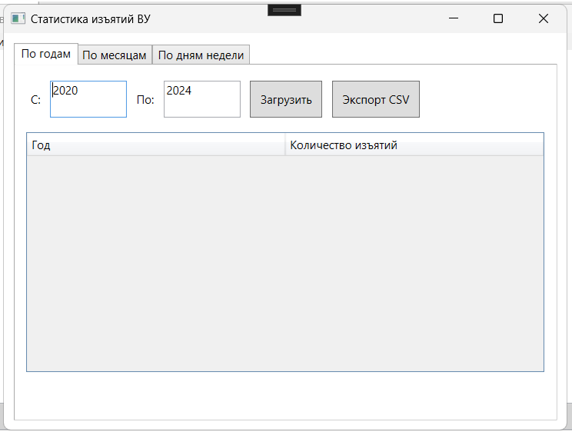
День 2
Создание окон со списком штрафов, окно с просмотром выдачи и изъятия ВУ

Slide 7
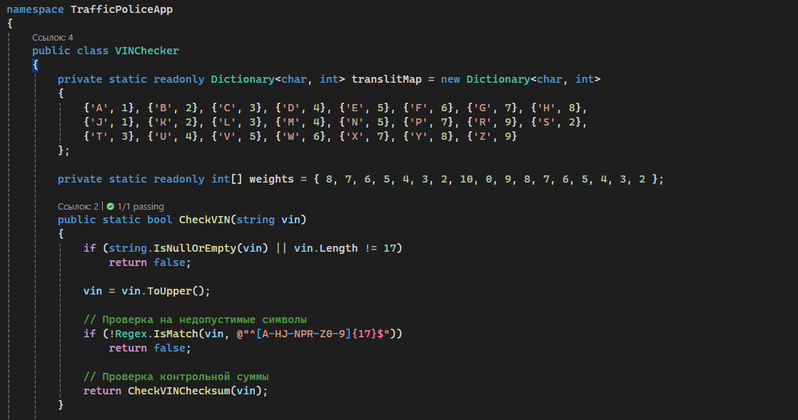
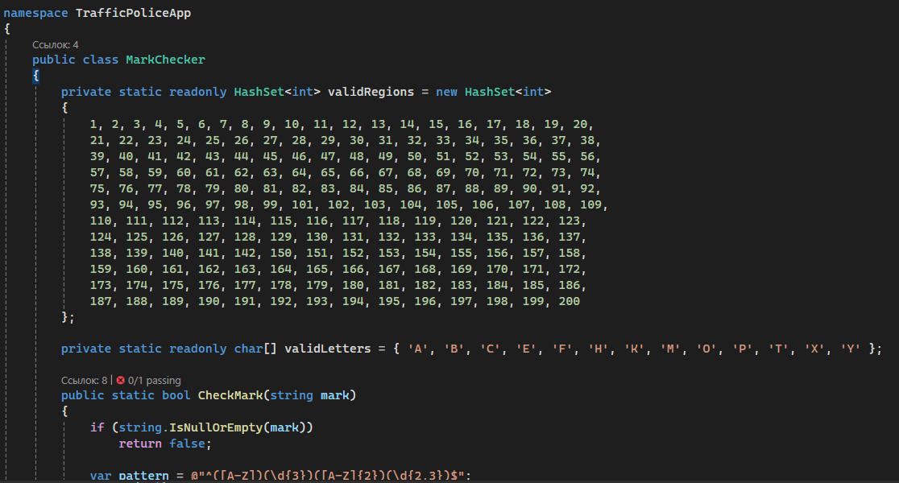
День 2
Создание библиотек VIN и номерного знака, и их реализация в программе

Slide 8
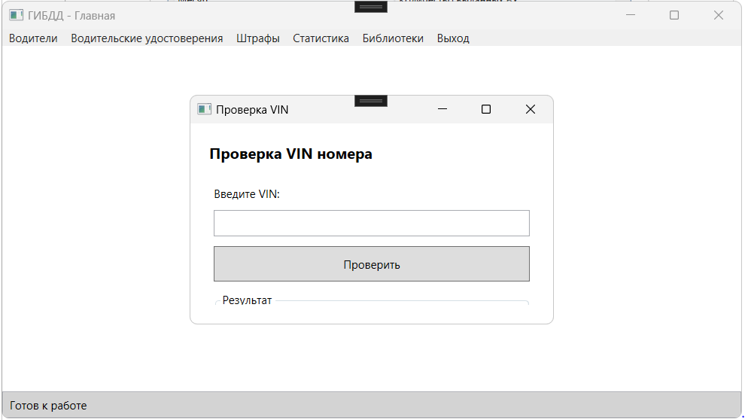
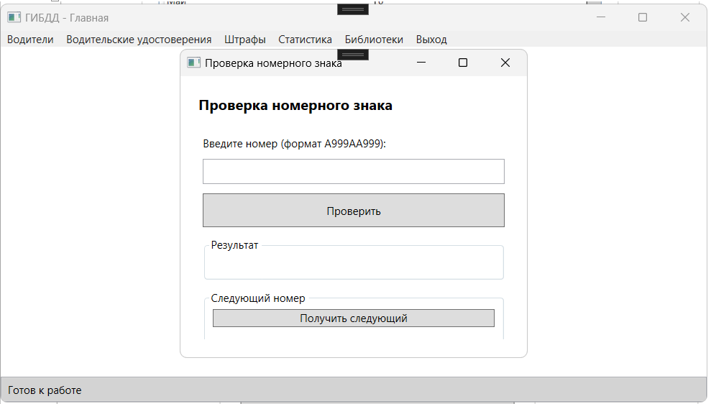
День 2
Создание библиотек VIN и номерного знака, и их реализация в программе

Slide 9
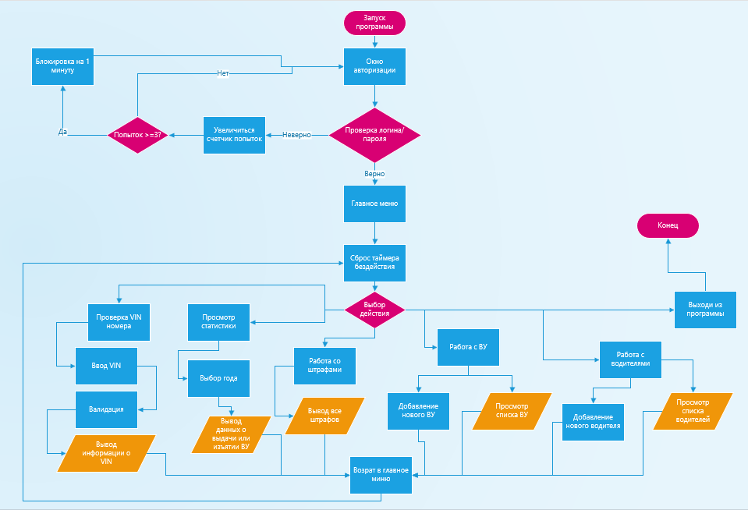
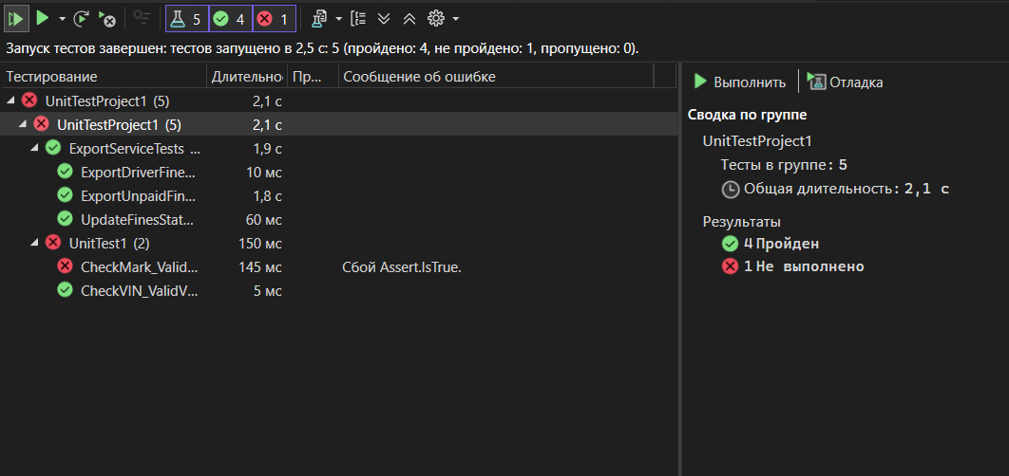
День 3
Заполнение отчета по учебной практики и создание блок схемы и написание модульных по программе

Slide 10
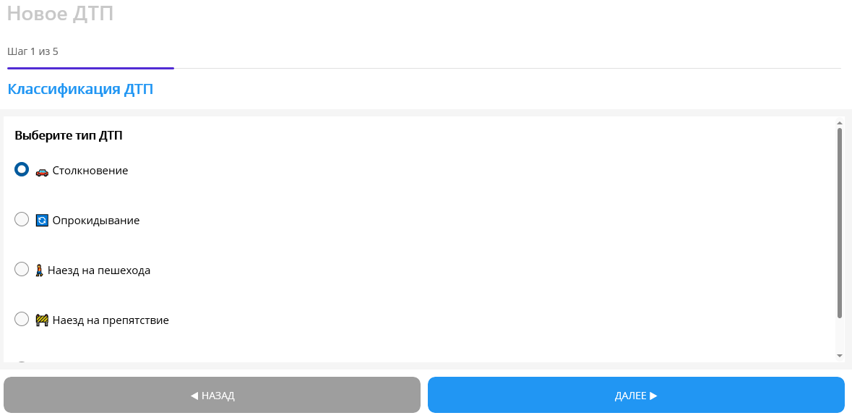
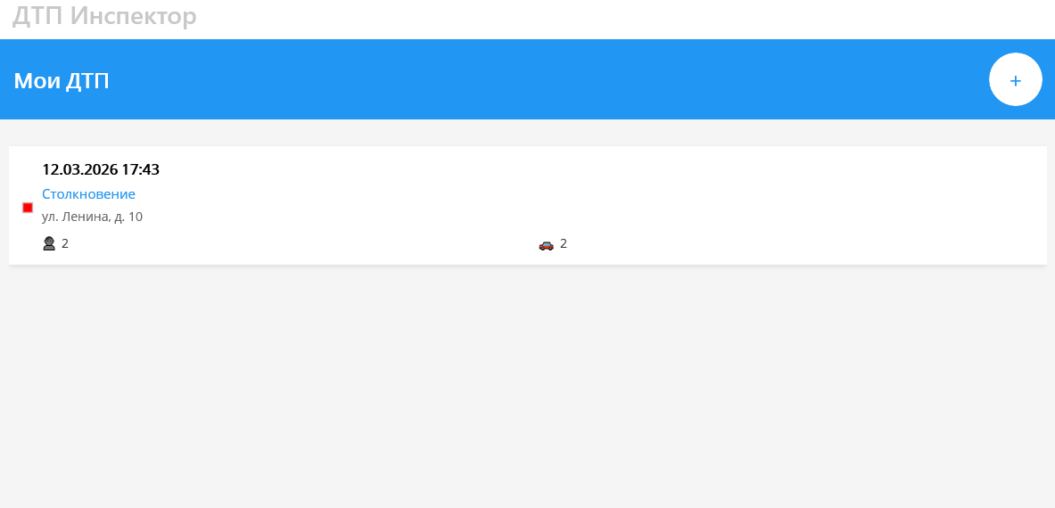
День 4
Разработка мобильного приложения для оформления ДТП, создание главного меню и добавление ДТП

Slide 11
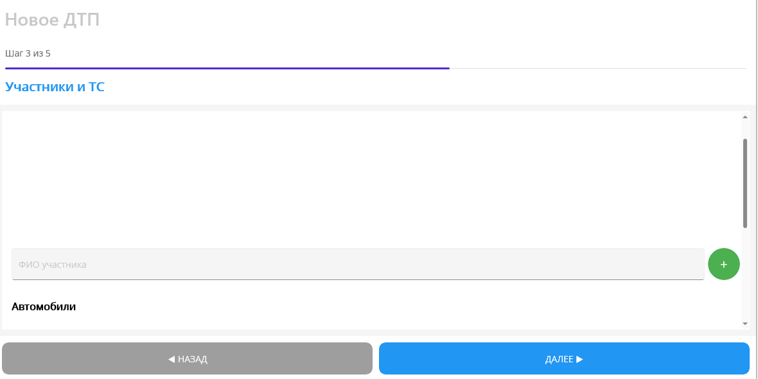
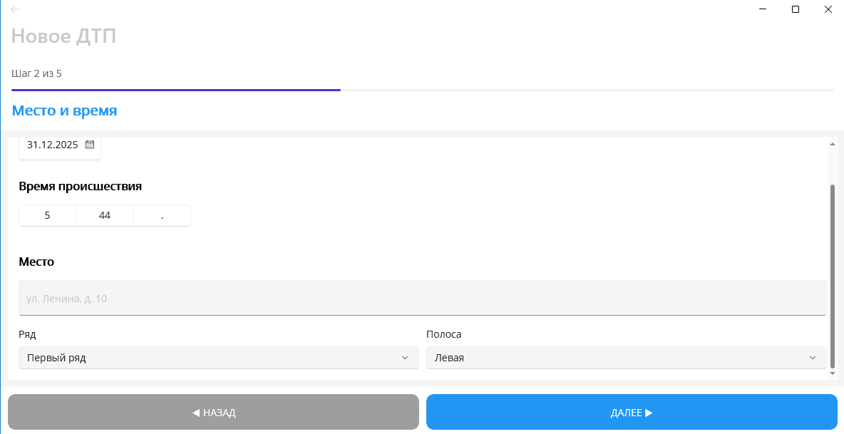
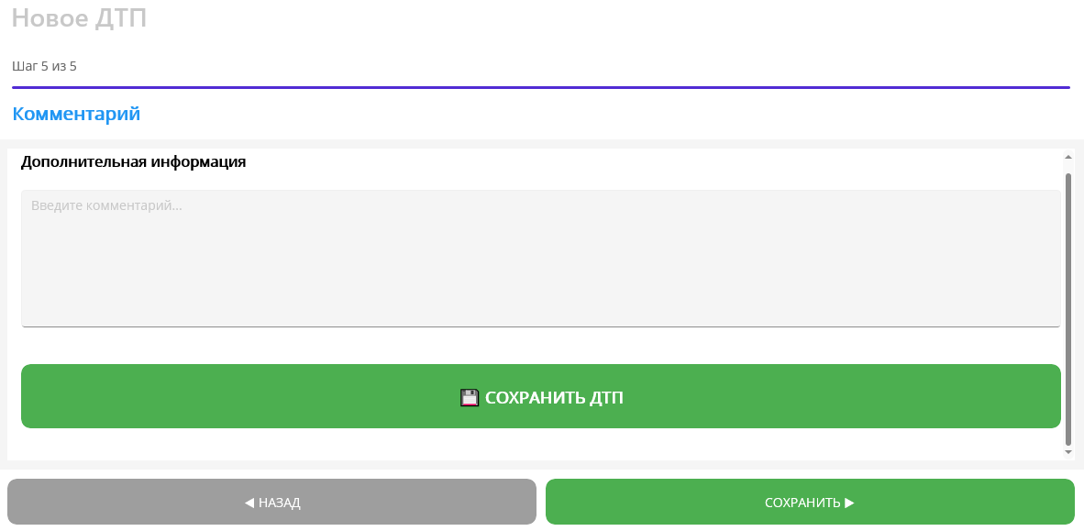
День 4
Разработка мобильного приложения для оформления ДТП, создание главного меню и добавление ДТП

